Slide 1
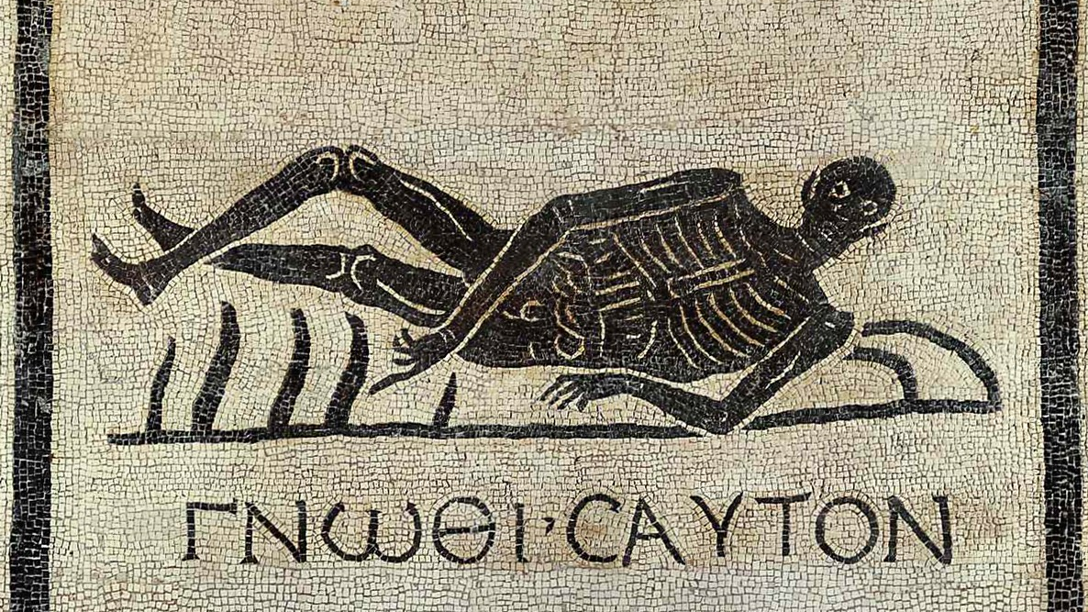

Slide 2
Orazio, Odi II, 14
Eheu fugaces, Postume, Postume,
labuntur anni nec pietas moram
rugis et instanti senectae
adferet indomitaeque morti,
non, si trecenis quotquot eunt dies,
amice, places inlacrimabilem
Plutona tauris, qui ter amplum
Geryonen Tityonque tristi

Slide 3
compescit unda, scilicet omnibus
quicumque terrae munere vescimur
enaviganda, sive reges
sive inopes erimus coloni.
Frustra cruento Marte carebimus
fractisque rauci fluctibus Hadriae,
frustra per autumnos nocentem
corporibus metuemus Austrum:
visendus ater flumine languido
Cocytos errans et Danai genus

Slide 4
infame damnatusque longi
Sisyphus Aeolides laboris.
Linquenda tellus et domus et placens
uxor neque harum quas colis arborum
te praeter invisas cupressos
ulla brevem dominum sequetur.
Absumet heres Caecuba dignior
servata centum clavibus et mero
tinguet pavimentum superbo,
pontificum potiore cenis.

Slide 5
Ahimè, Postumo, Postumo, fugaci scivolano via gli anni e la devozione religiosa non fermerà le rughe, la vecchiaia incombente e l’indomita morte, nemmeno se, amico, per tutti i giorni che passano plachi con trecento tori l’illacrimabile Plutone; questi trattiene il tre volte grande Gerione e Tizio con la sua onda triste, che sicuramente dovremo navigare tutti, chiunque si nutri dei frutti della terra, sia che saremo re sia che saremo poveri contadini. Invano ci terremo lontani dal cruento Marte e dai flutti spezzati del rauco Adriatico, invano durante gli autunni avremo paura dello scirocco che fa male al corpo: dovremo vedere il nero Cocito che scorre con lento corso e la stirpe infame di Danao e Sisifo, figlio di Eolo, condannato all’eterna fatica.

Slide 6
Dovremo lasciare la terra, la casa e l’amata sposa e di questi alberi che coltivi nessuno seguirà te, effimero padrone, eccetto gli odiosi cipressi. Un erede più degno consumerà i Cecubi conservati sotto cento chiavi e tingerà il pavimento con il vino superbo, migliore di quello delle cene dei pontefici.

Slide 7
Virgilio, Georgiche III, v. 284
Sed fugit interea, fugit inreparabile tempus
Ma fugge intanto, fugge irreparabile il tempo.

